Slide 1

স্বাগতম

Slide 2
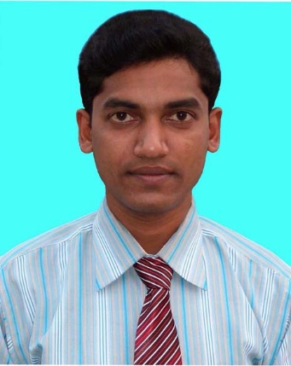
শিক্ষক পরিচিতি
মোঃ জহুরুল ইসলাম
সহকারী শিক্ষক(কম্পিঊটার)
খোট্টাপাড়া ইসলামিয়া দাখিল মাদ্রাসা,
সাপাহার নওগাঁ
ইমেলঃ zohurul2017@gmail.com
মোবাইল নম্বর - ০১৭৩৪৬৫২০৮০

Slide 3
পাঠ পরিচিতি
শিক্ষা ও দৈনন্দিন জীবনে ইন্টারনেটের ব্যবহার তথ্য ও যোগাযোগ প্রযুক্তি
শ্রেণীঃ- ৮ ম
অধ্যয়ঃ ৫ম
সময়ঃ- ৪৫ মিনিট
তারিখঃ ২০-১০-১৯

Slide 4
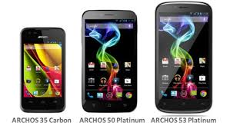
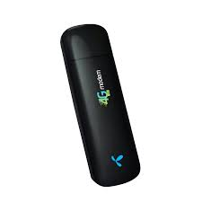
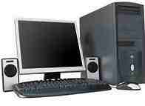

নিচের ছবিগুলো দেখি
স্মার্ট ফোন
মডেম
কম্পিউটার
ছবিগুলো কিসের?
গুগল

Slide 5
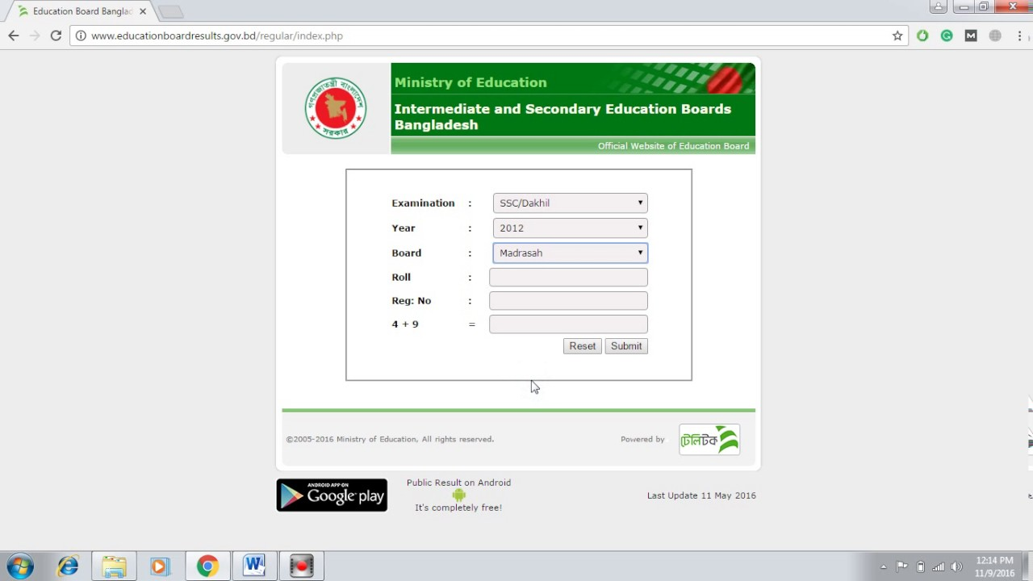

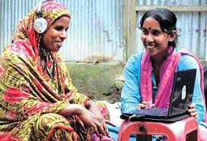


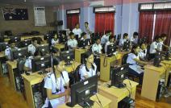
নিচের চিত্রগুলো লক্ষ করি
পরীক্ষার ফলাফল পাওয়া যায়
বই পড়াপযায়
ভিডিও কথা বলা যায়
দৈনন্দীন জিবনের সমস্য সমাধান পাওয়া যায়
যোগাযোগ করা যায়
ইন্টানেটের মাধ্যমে ক্লাস করা যায়

Slide 6
পাঠ শিরোনাম
শিক্ষা ও দৈনন্দিন জীবনে ইন্টারনেটের ব্যবহার

Slide 7
শিখন ফল
এই পাঠ শেষে শিক্ষার্থীরা- - -
শিক্ষা ক্ষেত্রে ইন্টারনেটের ব্যবহার ব্যাখ্যা করতে পারবে|
দৈনন্দিন জীবনে ইন্টারনেটের গুরুত্ব মুল্যায়ণ করতে পারবে
ইন্টারনেটের ব্রাউজার সম্পর্কে ব্যাখ্যা করতে পারবে।

Slide 8
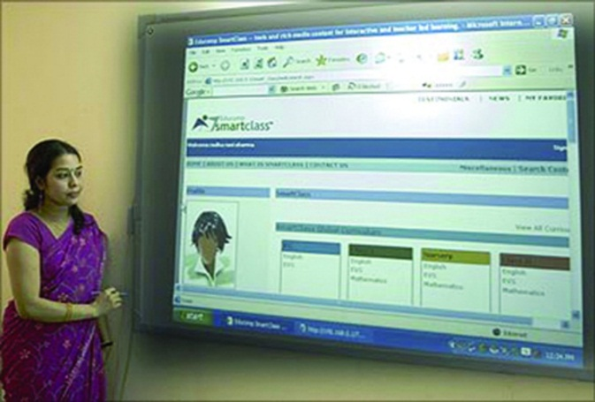

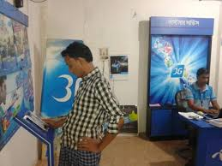
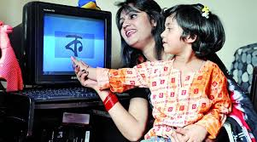

নিচের চিত্র গুলো লক্ষ করি
র্ভাচুয়াল ক্লাস
ই-ইমেল করা
ইন্টারনেট ব্যবহার
পড়াশুনা করা যায়
ইন্টানেট ব্রাওযার
ই-ইমেল করা

Slide 9
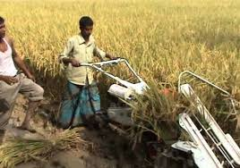
একক কাজ
সময় ০৫ মিনিট
শিক্ষাক্ষেত্রে ইন্টারনেটের দুটি ব্যবহার লিখ।

Slide 10
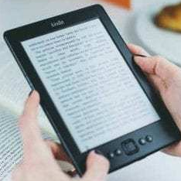
সমাধান
পরীক্ষার ফলাফল / রেজাল্ট পাওয়া যায়।
ইন্টারনেট ব্যবহার করে ই-বুক এর মাধ্যমে বই পড়া যায়।

Slide 11
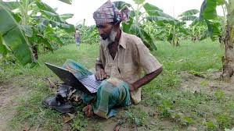
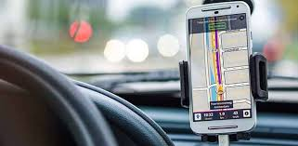

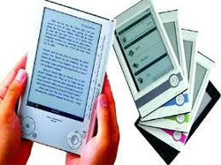
চিত্র গুলো লক্ষ করি

Slide 12
দলীয় কাজ
সময় ১০ মিনিট
আমরা ইন্টানেটের সাহায্য কি কি করি?

Slide 13
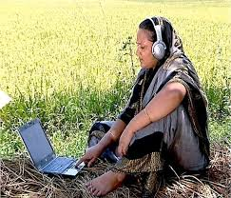
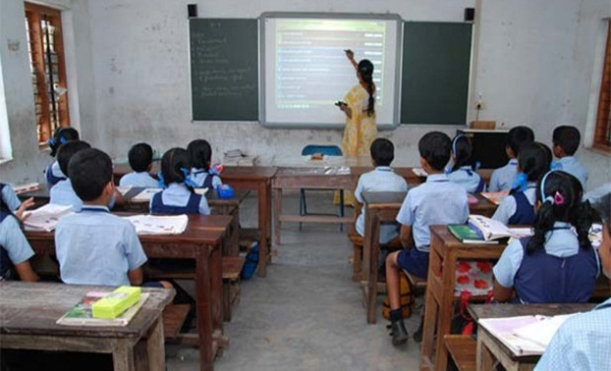
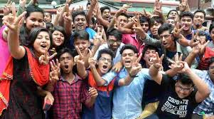
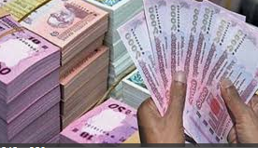
সামাধান
ভিডিও কথা বলতে পারি
বই পড়তে পারি
ভার্চুয়াল ক্লাশ করতে পারি
ই-মেইল করতে পারি
পরিক্ষার ফলাফল পাই
টাকা উপার্জন করতে পারি

Slide 14




মূল্যায়ন
১.বাংলা সার্চ ইঞ্জিন কোনটি?
ক
গ
খ
ঘ

Slide 15
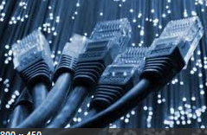
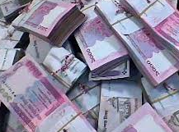

২.অনলাইন ভার্সন পত্রিকা পড়তে হলে-
i ইন্টানেট সংযোগ নিতে হবে
ii নিয়মিত পত্রিকার মূল্য পরিশোধ করতে হবে
iii ওয়েবসাইট ব্রাঊজার করা শিক্ষতে হবে
নিচের কোনটি সঠিক
ক (iওii)
খ (iওiii)
গ (iiওiii)
ঘ (i,iiওii)

Slide 16
বাড়ীর কাজ
শিক্ষা ও দৈনন্দিন জীবনে ইন্টারনেট ১০ ব্যবহারে লিখ।

Slide 17

ধন্যবাদ

